Slide 1

КИТАЙСКО-БЕЛОРУССКОЕ
СОВМЕСТНОЕ ЗАКРЫТОЕ АКЦИОНЕРНОЕ ОБЩЕСТВО
«АВИАЦИОННЫЕ ТЕХНОЛОГИИ И КОМПЛЕКСЫ»
(ЗАО «АТК»)
БЕСПИЛОТНЫЙ АВИАЦИОННЫЙ КОМПЛЕКС VTOL ТИПА
За пределами человеческих возможностей.
Под управлением машины.

Slide 2
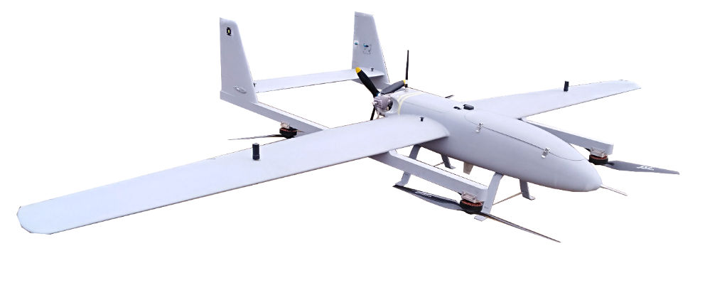
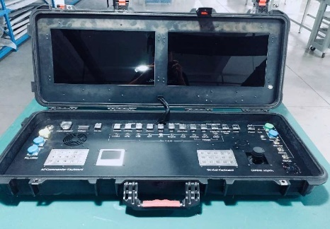
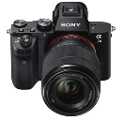
БЕСПИЛОТНЫЙ АВИАЦИОННЫЙ КОМПЛЕКС ЗАО «АТК»
БАК A30-VX
БАК предназначен для ведения воздушного мониторинга с применением сменных целевых нагрузок (оптико-электронной аппаратуры наблюдения).
БЛА
Состав: беспилотный летательный аппарат (БЛА) VTOL типа; наземная станция управления (НСУ); информационно-командная радиолиния (ИКРЛ); целевые нагрузки (ЦН).
НСУ
ЦН

Slide 3
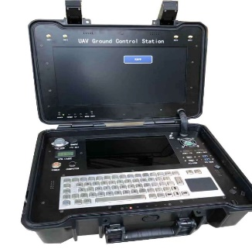
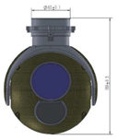

БЕСПИЛОТНЫЙ АВИАЦИОННЫЙ КОМПЛЕКС ЗАО «АТК»
БАК A30-VХ
Тактико-технические характеристики
Длина | 2 100 мм | Размах крыла | 3 800 мм
Взлетный вес | до 32 кг | Полезная нагрузка | до 3 кг
Крейсерская скорость | 90-100 км/ч | Максимальная скорость полета | 120 км/ч
Максимальная дальность связи по радиоканалу | 50 км | Допустимая скорость ветра | до 10 м/с
Практический потолок | 3 000 м | Рабочая высота | 100 - 800 м
Время полета | 4 ч
Двигатель | Комбинированная силовая установка
Способ взлёта/посадки | вертикальный
Целевая нагрузка | Доступны конфигурации: ТВ-камера, ИК-камера, лазерный дальномер, фотоаппарат.

Slide 4
СФЕРЫ ПРИМЕНЕНИЯ БЕСПИЛОТНЫХ ТЕХНОЛОГИЙ ЗАО «АТК»
Картография и градостроительство
Геодезия и Строительство
Дорожное хозяйство
Нефтегазовый сектор
Энергетика
Сельское хозяйство
Лесное хозяйство
Водное хозяйство
Охрана природы и экологический мониторинг
Чрезвычайные ситуации

Slide 5
ПРИМЕНЕНИЕ БЕСПИЛОТНЫХ ТЕХНОЛОГИЙ ЗАО «АТК» ПОЗВОЛЯЕТ
Снизить трудозатраты на обследование местности и объектов;
Обеспечить обследование труднодоступных участков;
Проводить узконаправленные и комплексные исследования площадей с использованием различных целевых нагрузок БЛА;
Повысить эффективность деятельности предприятий.

Slide 6
КИТАЙСКО-БЕЛОРУССКОЕ
СОВМЕСТНОЕ ЗАКРЫТОЕ АКЦИОНЕРНОЕ ОБЩЕСТВО
«АВИАЦИОННЫЕ ТЕХНОЛОГИИ И КОМПЛЕКСЫ»
(ЗАО «АТК»)
Приглашаем к сотрудничеству
С услугами нашей компании также можете
ознакомиться на сайте: http://aerotexsys.by

